Slide 1



TRƯỜNG KỸ THUẬT & CÔNG NGHỆ
KHOA CÔNG NGHỆ THÔNG TIN
THIẾT KẾ VÀ CÀI ĐẶT CSDL CHO HỆ THỐNG
DIỄN ĐÀN HỎI-ĐÁP CHUYÊN NGÀNH
VỚI TÍNH NĂNG ĐÁNH GIÁ VÀ VINH DANH
Giảng viên hướng dẫn: ThS. Phan Thị Phương Nam
Sinh viên thực hiện: Lâm Tấn Hưng
MSSV: 110123015
cet.tvu.edu.vn

Slide 2
NỘI DUNG
Giới thiệu chung
Cơ sở lý thuyết
Kết quả đạt được
Đánh giá và hướng phát triển
cet.tvu.edu.vn

Slide 3
GIỚI THIỆU CHUNG
Tổng quan và lý do chọn đề tài
cet.tvu.edu.vn

Slide 4



TỔNG QUAN ĐỀ TÀI
BỐI CẢNH
VẤN ĐỀ
ĐỐI TƯỢNG
Các hệ quản trị CSDL quan hệ gặp khó khăn khi mở rộng cấu trúc và xử lý lượng truy cập lớn
Kỷ nguyên dữ liệu lớn (Big Data), nhu cầu trao đổi kiến thức chuyên ngành ngày càng tăng
Đối tượng nghiên cứu: Hệ thống diễn đàn Hỏi-Đáp với tính năng đánh giá và vinh danh

Slide 5
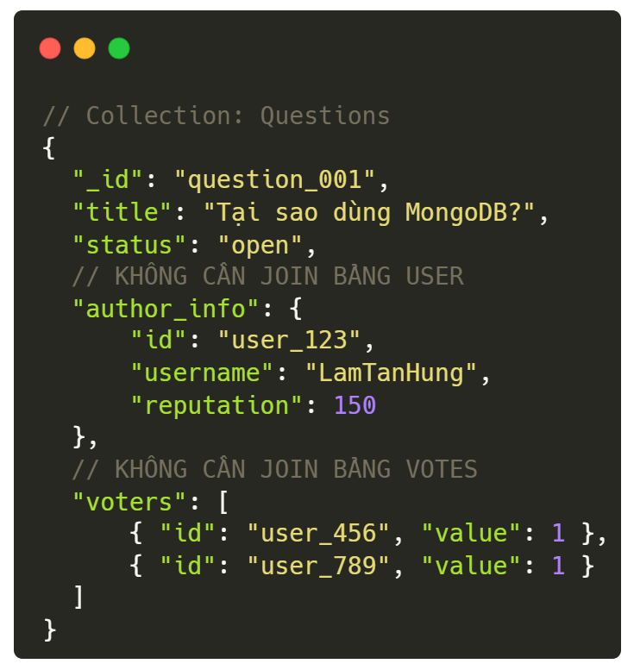

LÝ DO CHỌN ĐỀ TÀI
NOSQL VÀ MONGODB
Hiệu suất cao:
Chịu tải tốt, phản hồi nhanh khi có lượng truy cập lớn
Linh hoạt:
Dữ liệu bài đăng đa dạng (text, code, tags) không bị gò bó bởi bảng cố định
Phi chuẩn hóa:
Gom dữ liệu liên quan vào một Document duy nhất, loại bỏ phép JOIN phức tạp

Slide 6
CƠ SỞ LÝ THUYẾT
Tổng quan về MongoDB, các kỹ thuật chính
cet.tvu.edu.vn

Slide 7
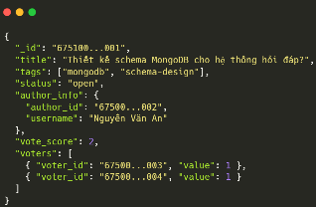



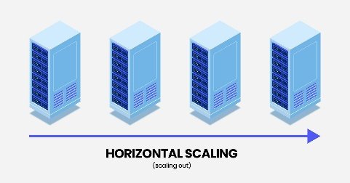


TỔNG QUAN VỀ MONGODB
ĐỊNH NGHĨA
HIỆU SUẤT
Hệ quản trị mã nguồn mở, lưu trữ hướng tài liệu (JSON/BSON)
Loại bỏ phép nối (JOIN) phức tạp. Dữ liệu liên quan nằm kề nhau, tối ưu tốc độ đọc/ghi
MỞ RỘNG DỄ DÀNG
THỐNG KÊ MẠNH MẼ
Hỗ trợ mở rộng theo chiều ngang để xử lý Big Data
Tích hợp sẵn Aggregation Framework

Slide 8
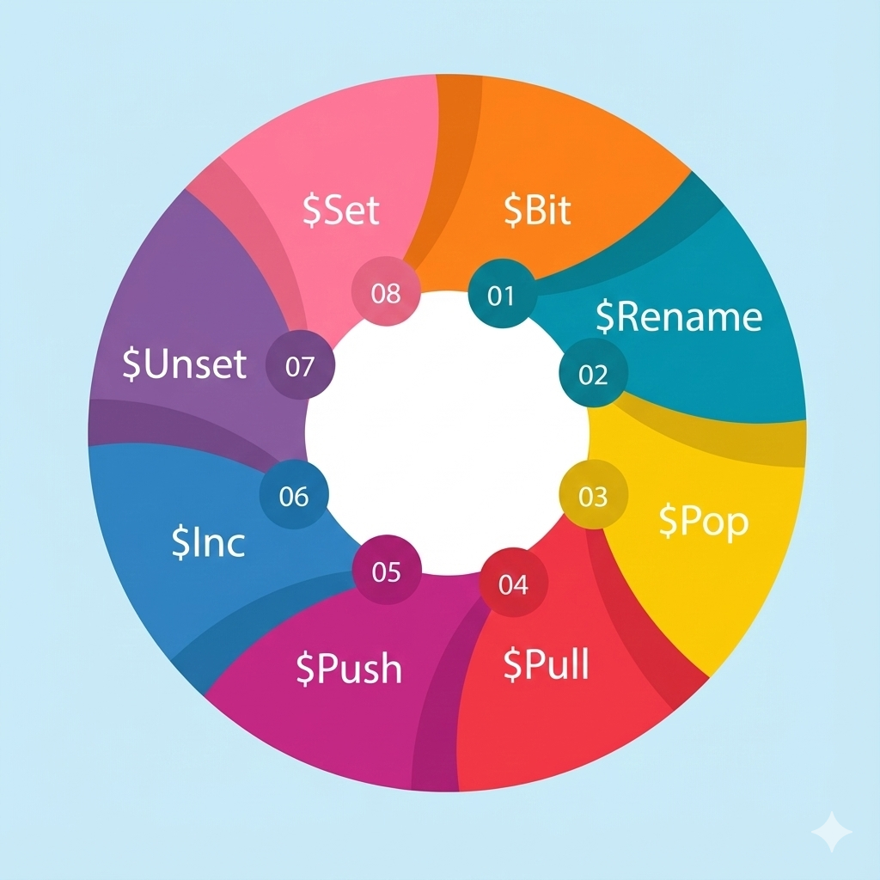
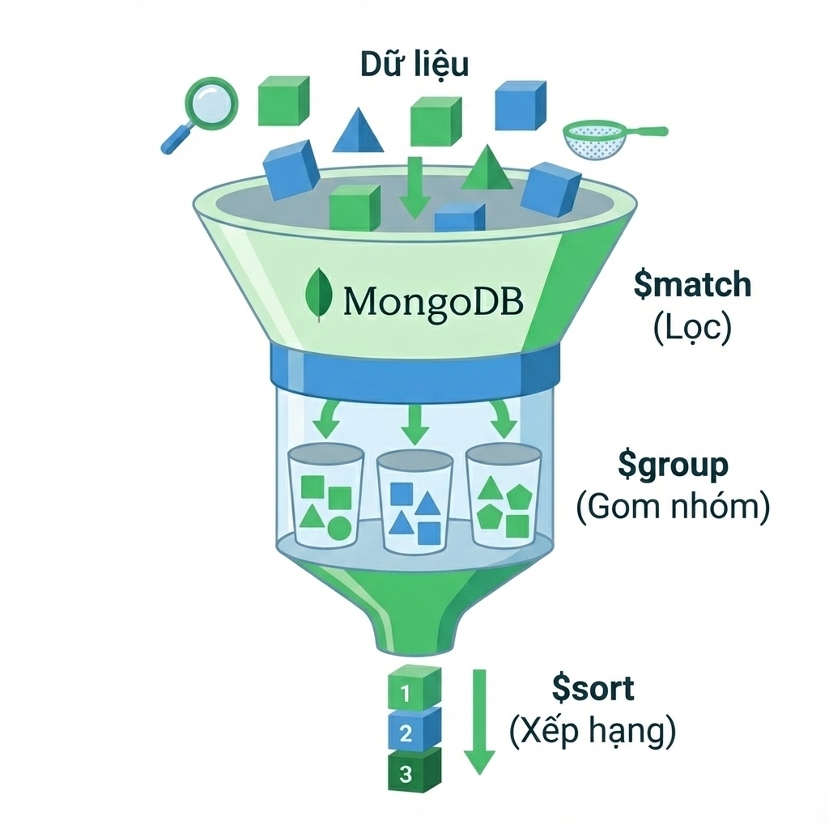
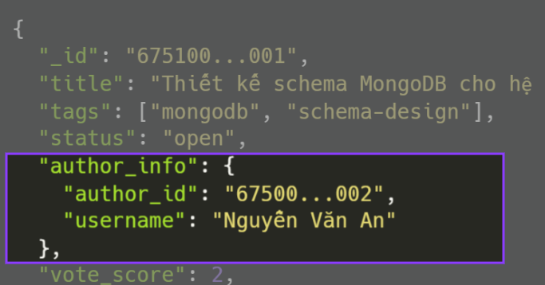
CÁC KỸ THUẬT CHÍNH
KỸ THUẬT NHÚNG
CẬP NHẬT NGUYÊN TỬ
AGGREGATION PIPELINE
Gom dữ liệu liên quan vào một Document duy nhất nhằm tối ưu tốc độ đọc
Đảm bảo tính nhất quán khi nhiều người cùng thao tác bằng toán tử $inc, $push (thêm người vote).
Xử lý dữ liệu qua nhiều giai đoạn ("Đường ống"), dùng trong thống kê và tính toán

Slide 9
KẾT QUẢ ĐẠT ĐƯỢC
Thiết kế lược đồ dữ liệu, Dữ liệu mẫu và môi trường thực nghiệm,
thực hiện chức năng đánh giá và vinh danh,…
cet.tvu.edu.vn

Slide 10
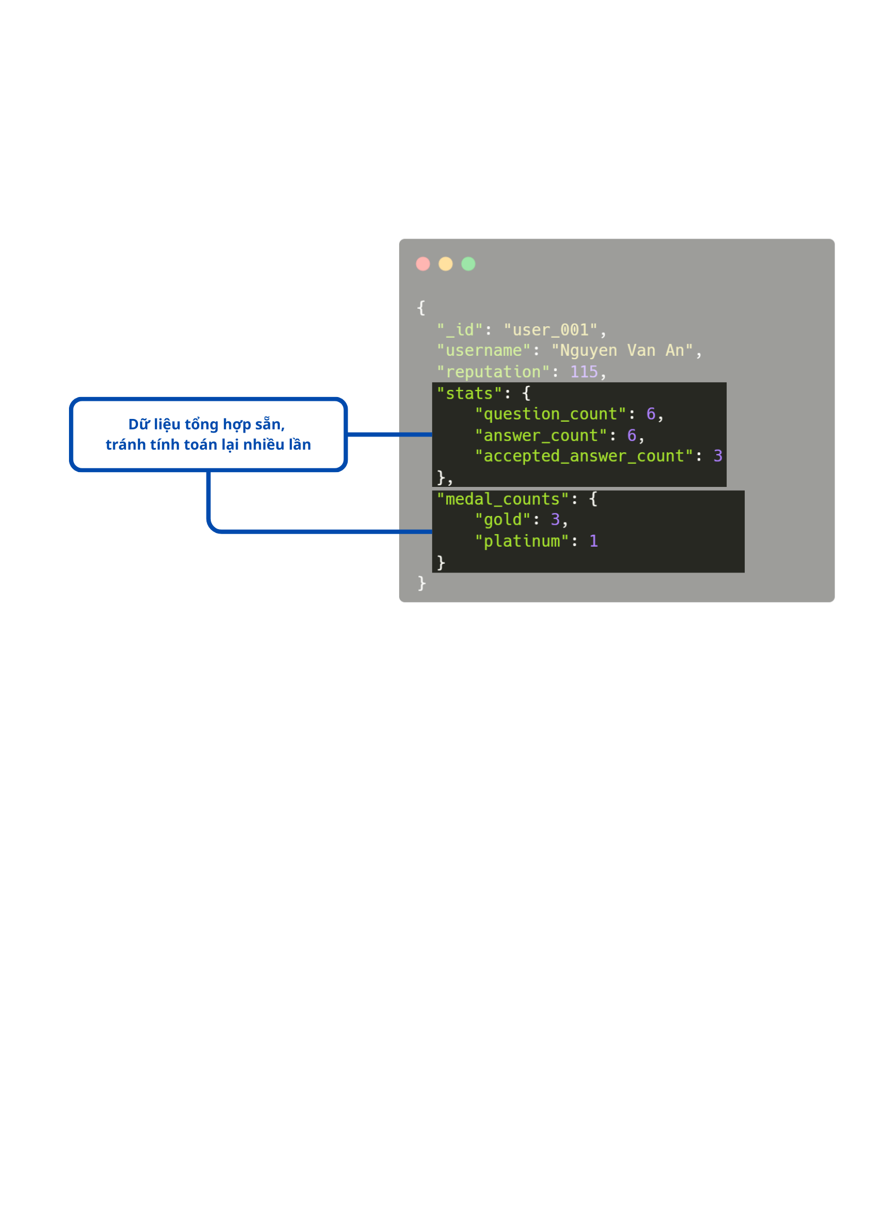
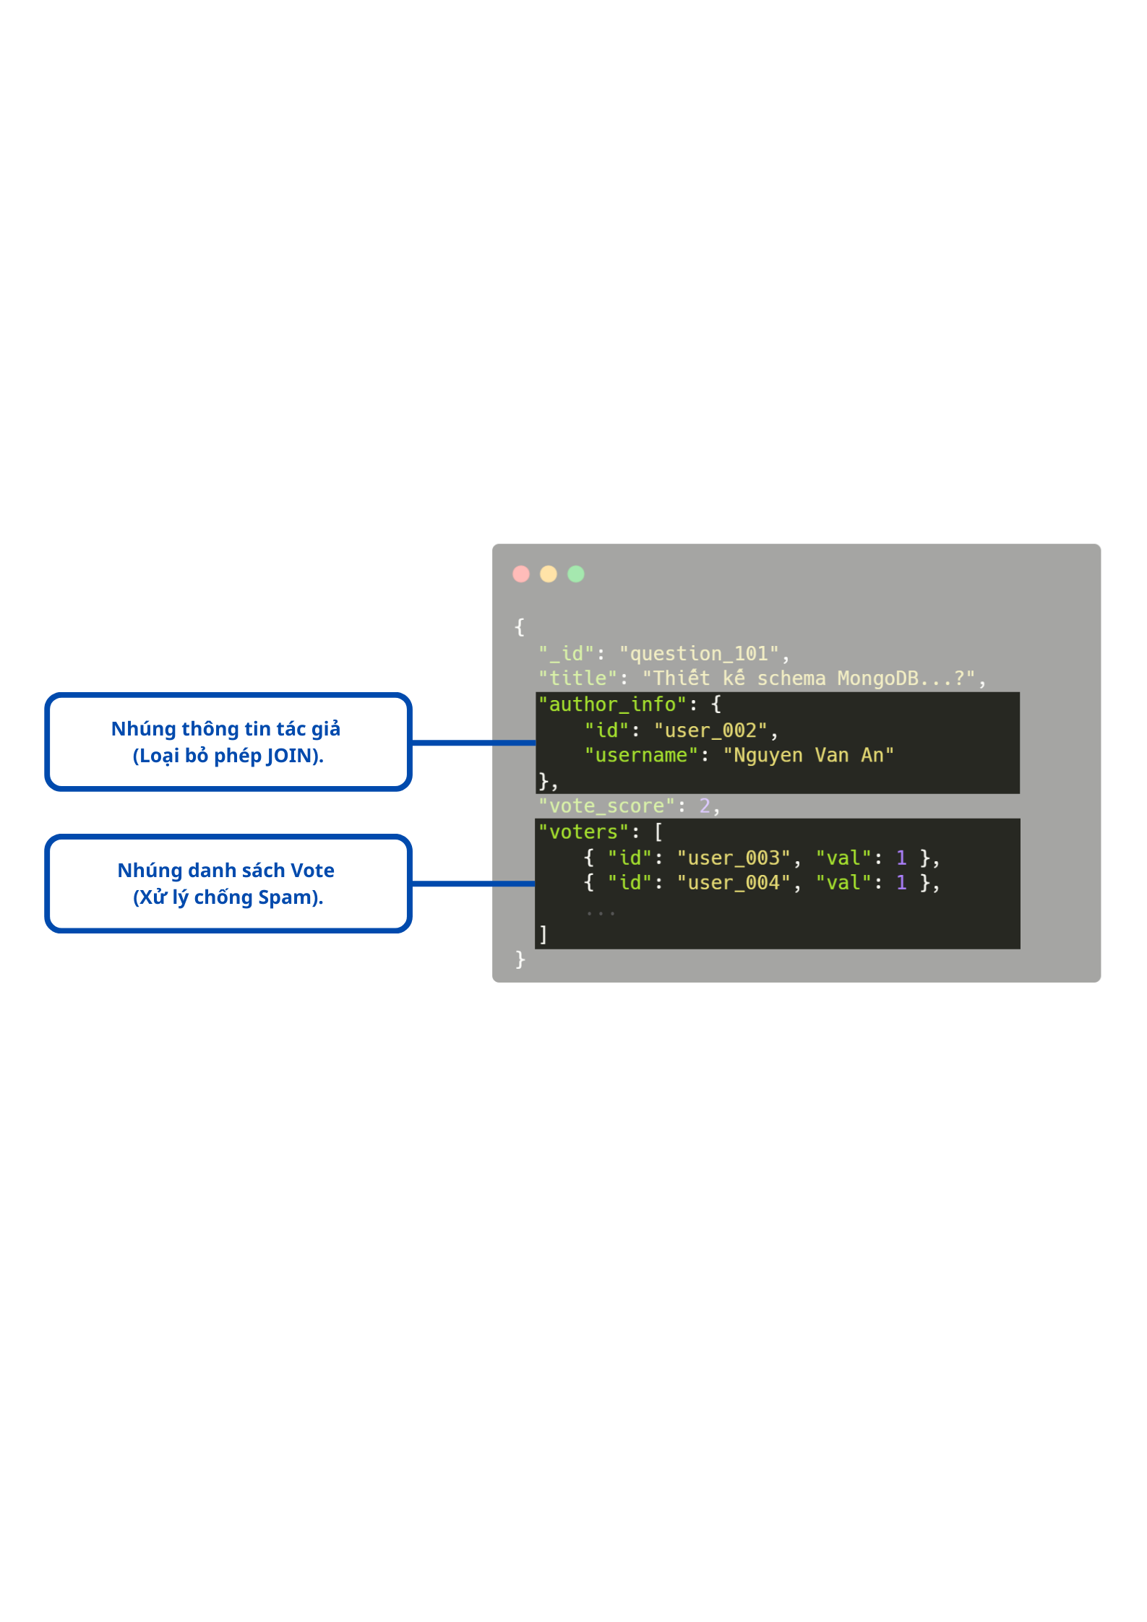
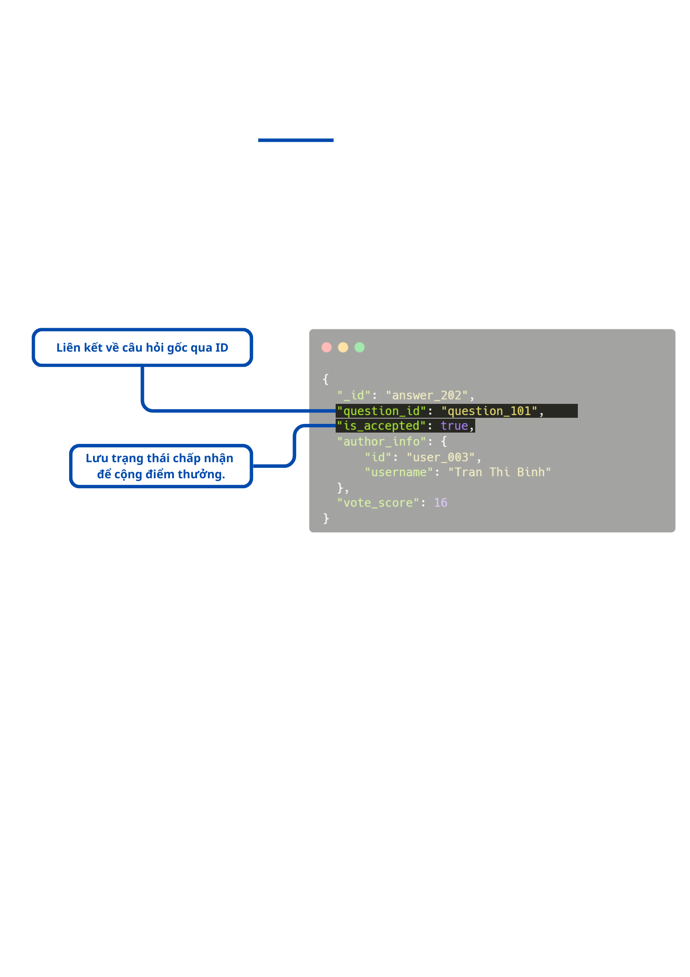



THIẾT KẾ LƯỢC ĐỒ DỮ LIỆU
Collection users
Collection questions
Collection answers

Slide 11
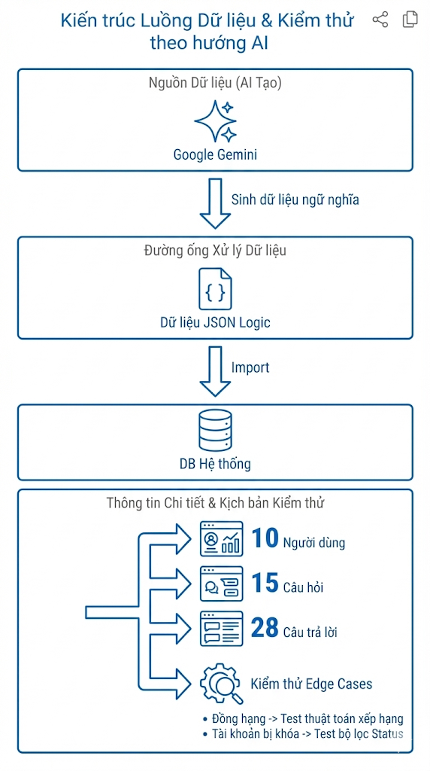


DỮ LIỆU MẪU VÀ MÔI TRƯỜNG THỰC NGHIỆM
SERVER
MongoDB Community Server 8.2.1
(Core database)
CÔNG CỤ QUẢN LÝ
MongoDB Compass
(Quản lý trực quan & Query Shell)

Slide 12
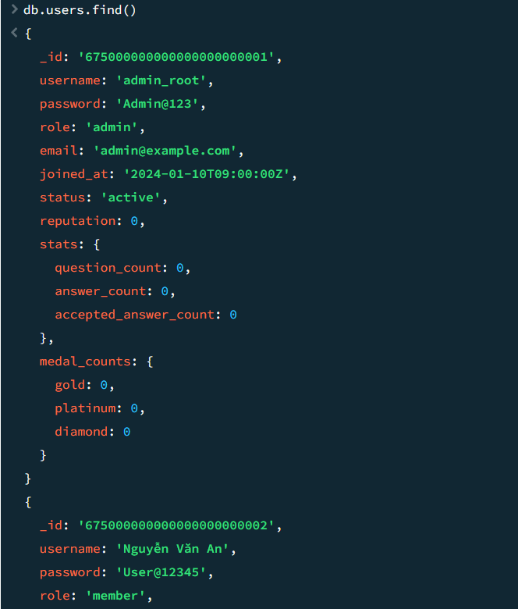
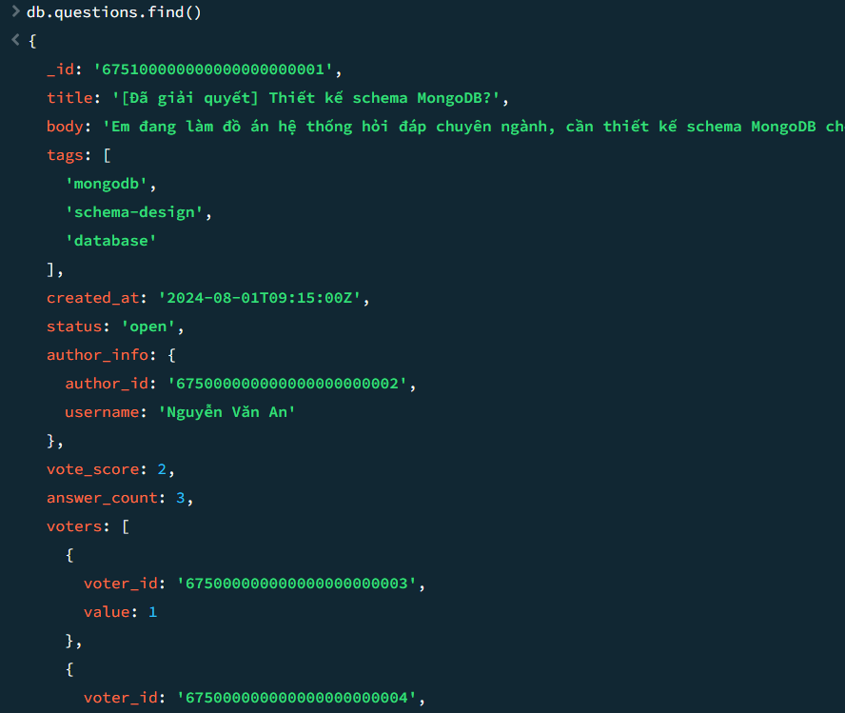
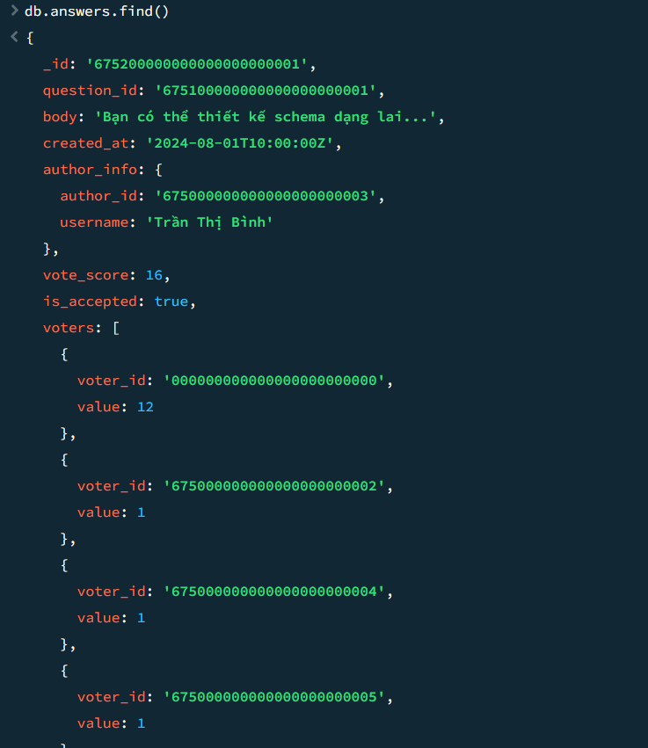
DỮ LIỆU MẪU VÀ MÔI TRƯỜNG THỰC NGHIỆM
Hiển thị dữ liệu vừa tạo

Slide 13
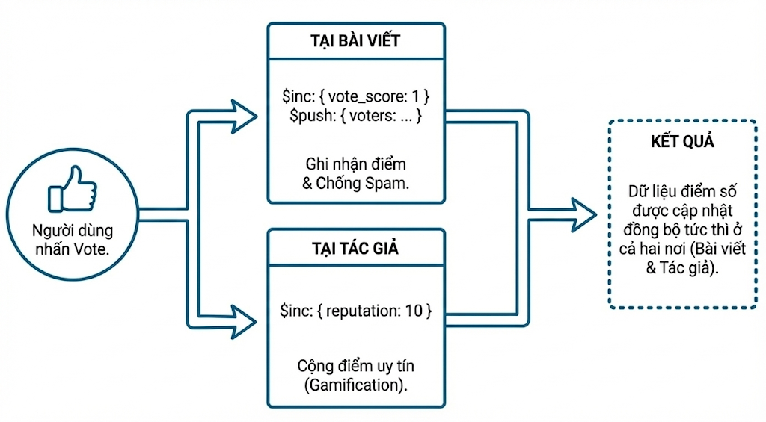
THỰC HIỆN CHỨC NĂNG ĐÁNH GIÁ
QUY TRÌNH THỰC HIỆN

Slide 14
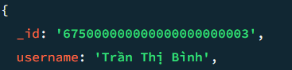
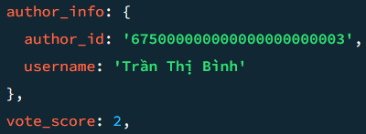
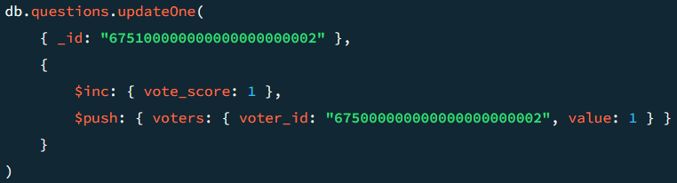
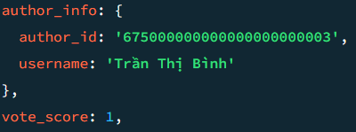
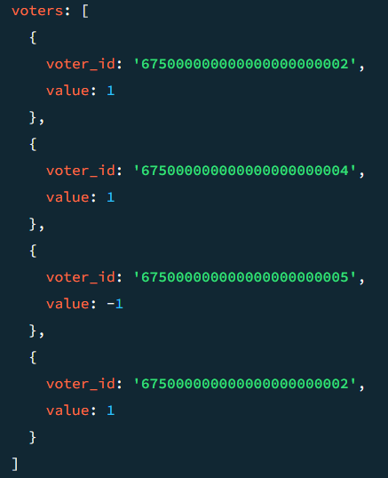
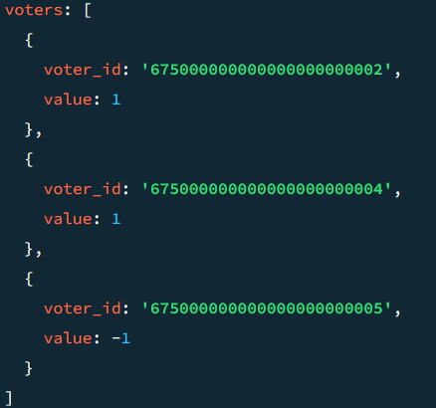
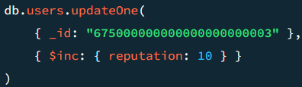
THỰC HIỆN CHỨC NĂNG ĐÁNH GIÁ
Kết quả
Người dùng nhấn vote
Tại bài viết
Tại người dùng

Slide 15
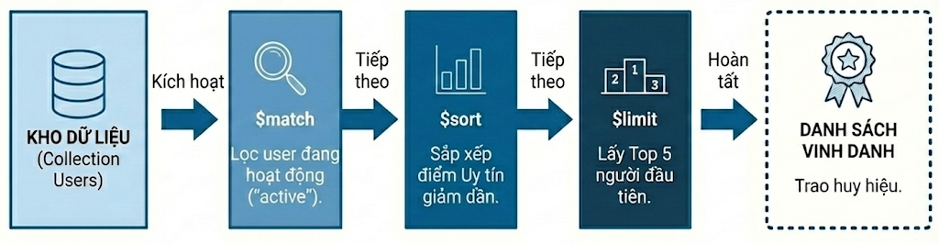
THỰC HIỆN CHỨC NĂNG VINH DANH
QUY TRÌNH THỰC HIỆN
(Nếu có)

Slide 16
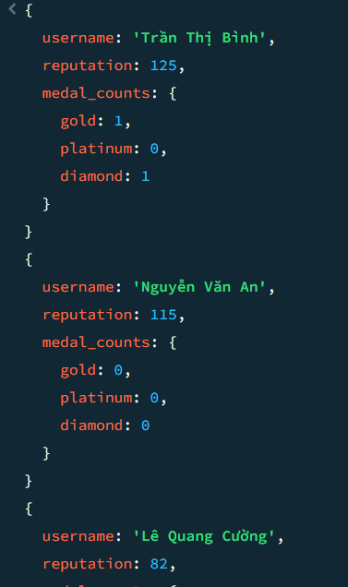
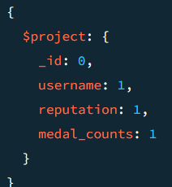
THỰC HIỆN CHỨC NĂNG ĐÁNH GIÁ
Collection
users
Kích hoạt
Tiếp theo
Tiếp theo
Hoàn tất
Tiếp theo

Slide 17
ĐÁNH GIÁ VÀ HƯỚNG PHÁT TRIỂN
cet.tvu.edu.vn

Slide 18
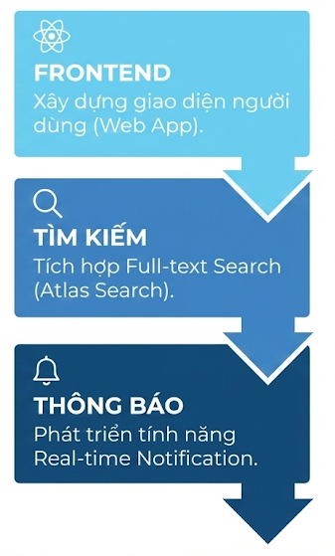
ĐÁNH GIÁ VÀ HƯỚNG PHÁT TRIỂN
ƯU ĐIỂM
HƯỚNG PHÁT TRIỂN
Hiệu năng cao: Tối ưu tốc độ đọc nhờ lược đồ phi chuẩn hóa.
Real-time: Xử lý Vote/vinh danh thời gian thực mượt mà.
Mạnh mẽ: Thống kê phức tạp ngay tại DB.
NHƯỢC ĐIỂM
Dư thừa dữ liệu: Tốn dung lượng lưu trữ.
Giao diện: Chưa xây dựng Frontend hoàn chỉnh (Mới có API/Backend).

Slide 19
CHÂN THÀNH CẢM ƠN QUÝ THẦY CÔ VÀ CÁC BẠN ĐÃ LẮNG NGHE!
cet.tvu.edu.vn

